Slide 1
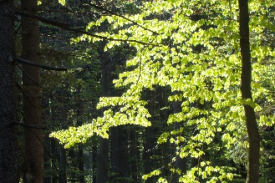
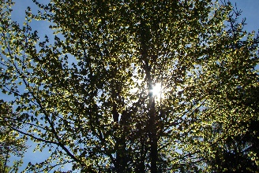
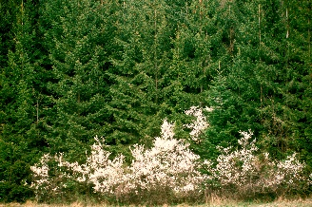
Was braucht der Wald?
Wald & Holz
3. Seminar am Edelhof:
22. Februar2020
Referenten:
Andreas Maringer
Herbert Grulich
Herzlich Willkommen

Slide 2
Programm - Vormittag
Wald & Holz
Begrüßung - Erwartungen – Was ist mir wichtig!
Worunter leidet der Wald besonders? – Überblick über Klimaveränderung und Standortsfaktoren; Borkenkäferschäden
Naturverjüngung oder Aufforstung? – Möglichkeiten, Voraussetzungen, Vorteile, Nachteile, Kosten
Welche Baumarten wo setzen? – Woher bekomme ich die Forstpflanzen? Pflanzenbehandlung und Pflanzmethoden

Slide 3
Programm - Nachmittag
Wald & Holz
Waldbegehung – Besichtigung - Beispielsflächen
Schadflächen von Fichtenborkenkäfern u.a. („Was ist ein Käferloch?“)
Aufforstungsflächen mit Laub- und Nadelhölzern
Pflegaufwand – Schutzmaßnahmen – Wildschutz
Naturverjüngungen mit und ohne Zaun
Vorbeugende Maßnahmen gegen Wild- und andere Schäden
Waldökologie – Wann bin ich nachhaltig?

Slide 4
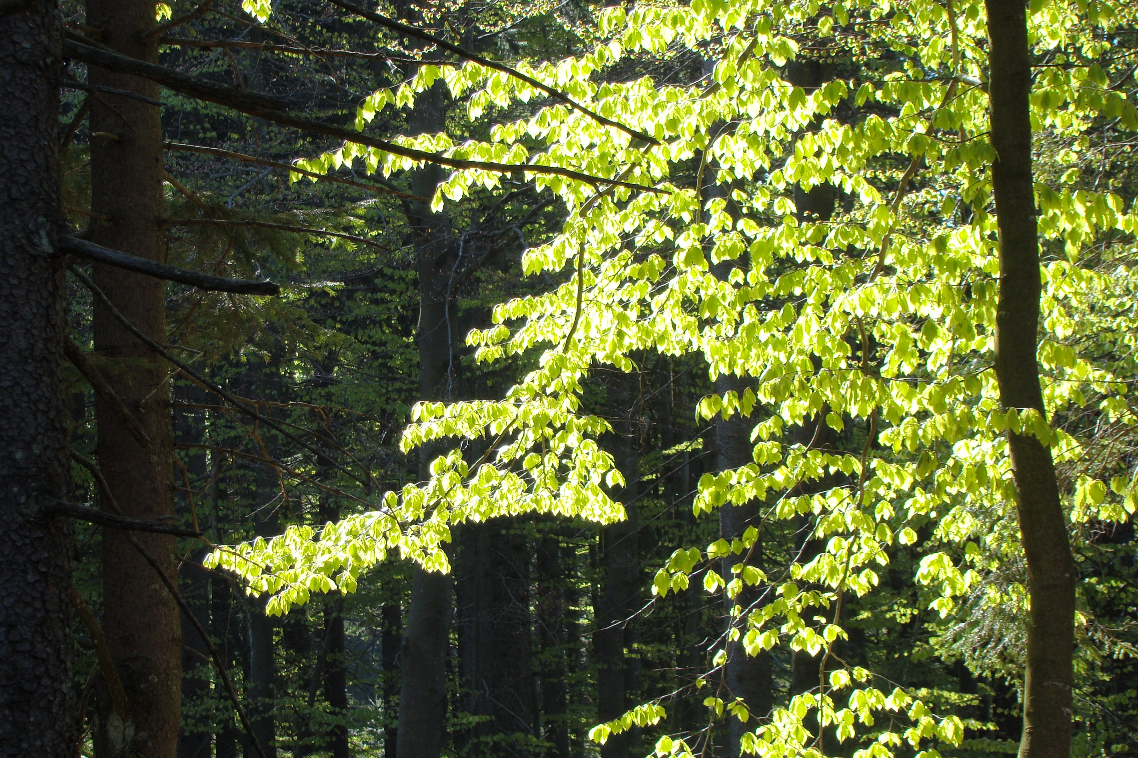
Klimaveränderung
Expertenwarnungen ignoriert?

Slide 5
Klimaerwärmung…
Wald & Holz
Höhere Temperaturen
Niederschlagsdefizite
Längere Trockenperioden
Standortsfaktoren ignoriert

Slide 6
Standortsfaktoren
Wald & Holz
Klima
Lage
Boden / Grundgestein
Bestand ( siehe WW HEUTE…)

Slide 7
Borken käfersituation 2019

Slide 8
Borkenkäferschäden
Wald & Holz
Aktuell - Beginn 2015…
Schon öfter Schadereignisse…
Mangelnde Waldhygiene…
Kleine und große Angriffsflächen
Europaweite Prognosen…
2018/19 österreichweit über 5 Mio fm

Slide 9
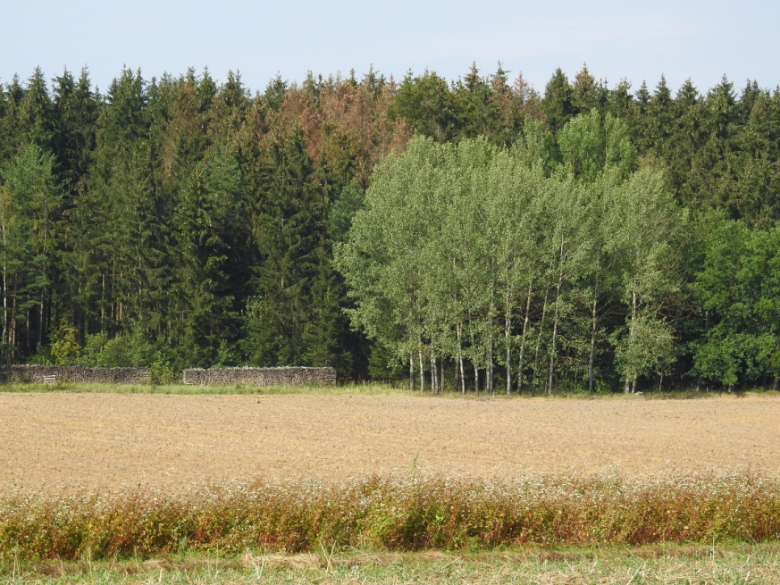
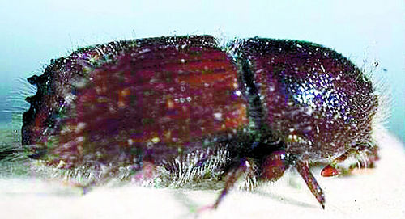
Situation im Waldviertel
Wald & Holz

Slide 10
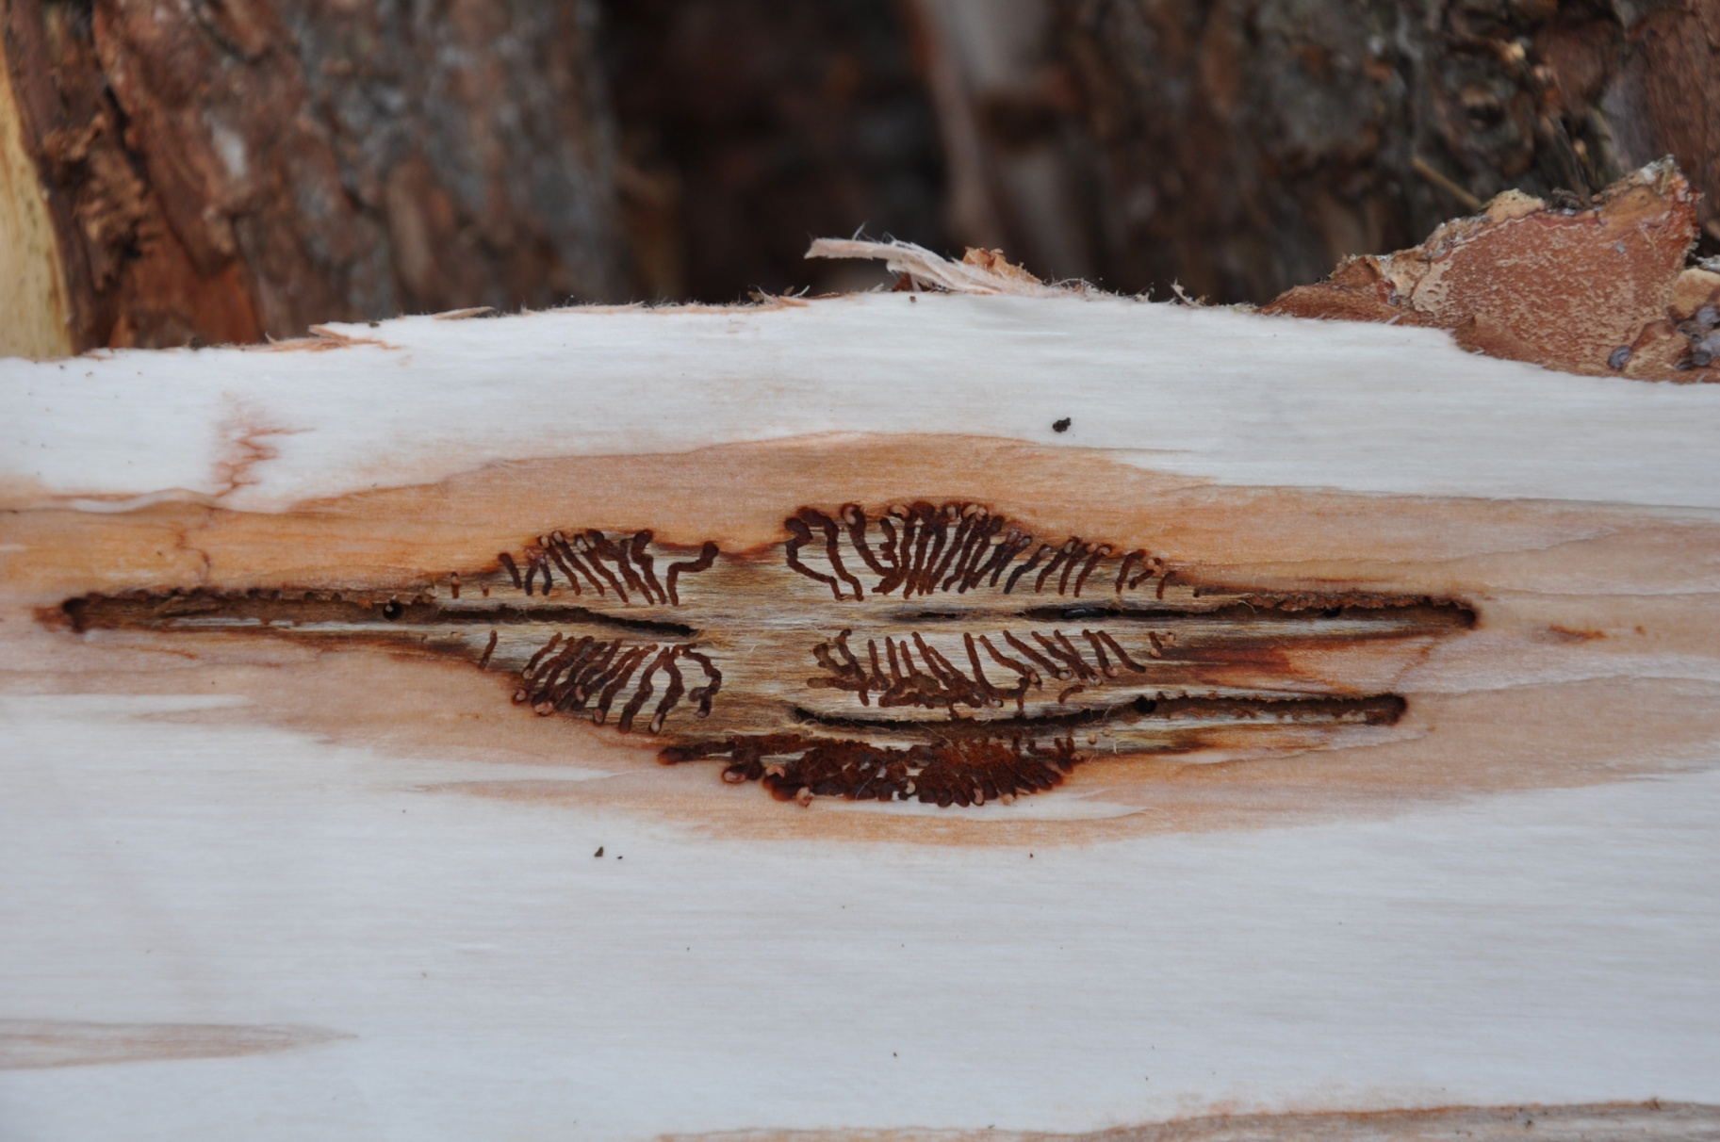
Borkenkäferschäden
Wald & Holz
Larvenstadium genau beobachten –
Nicht zu spät reagieren!

Slide 11
Es fangt oft klein an…

Slide 12
…und nach 25 Wochen…

Slide 16
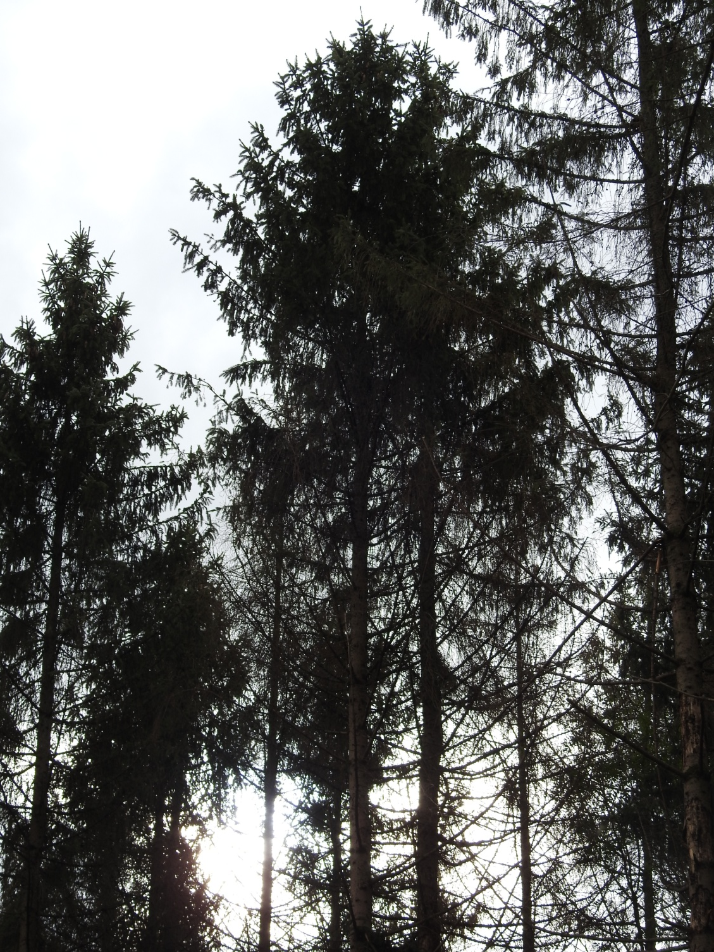
!?Grüne Kronen –
Rinde bröckelt bereits…

Slide 17
Große Frage: Wo lagere ich am besten
„Fängisches Holz…?“

Slide 18
…“das war der Ottensteiner
Stammzahlhaltungsversuch“… (leider…)

Slide 19
Naturverjüngung oder Aufforstung?
Vorteile – Nachteile
Kosten
Möglichkeiten

Slide 20
„Da lacht das
Herz!“

Slide 21
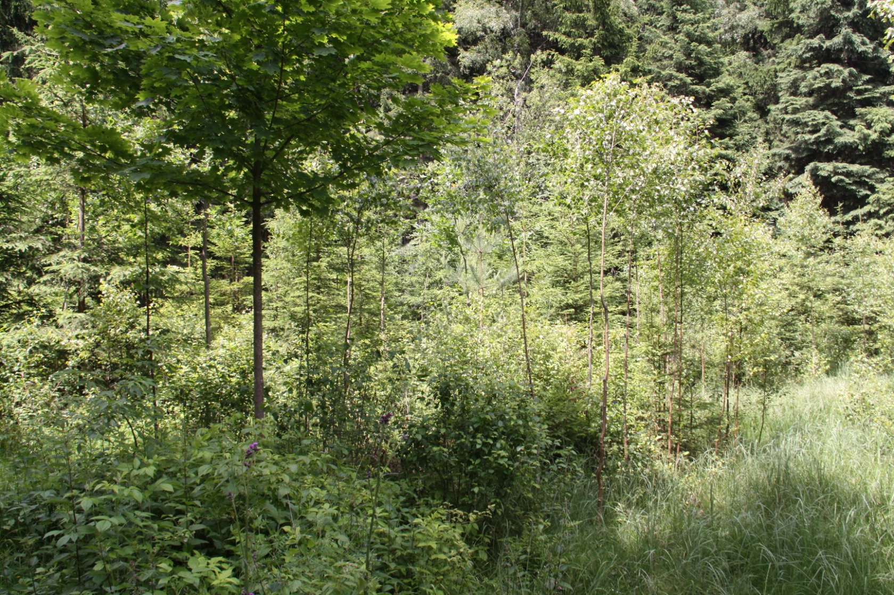
Naturverjüngung - Voraussetzungen

Slide 22
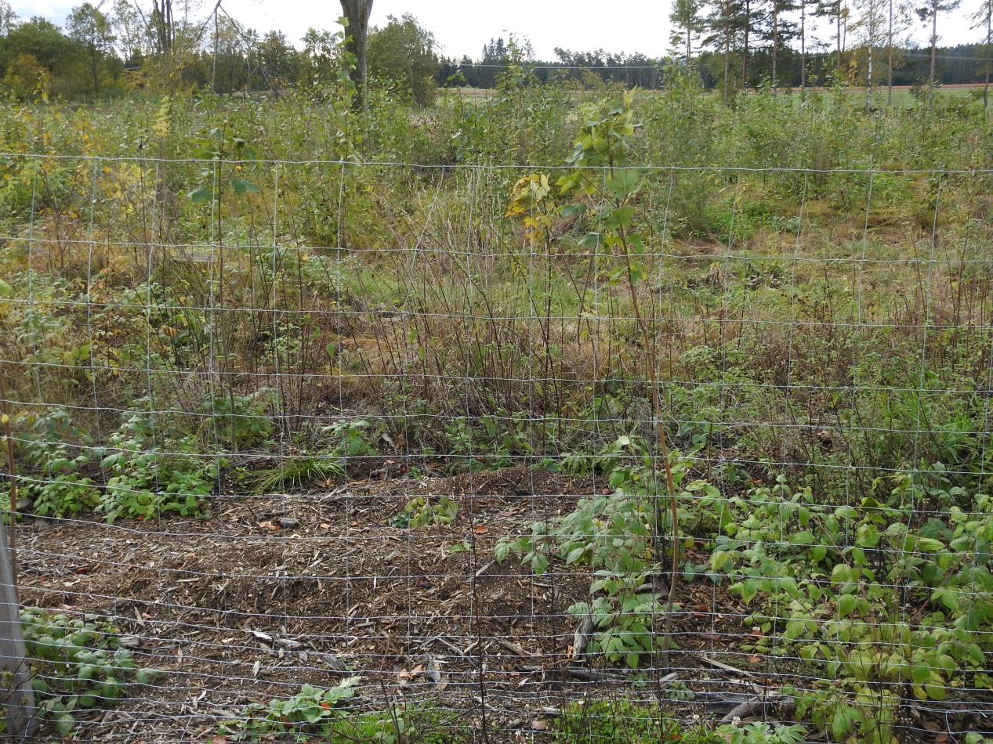
Naturverjüngung oder Aufforstung

Slide 23
Aufforstungen besser ohne Zaun
aber mit Schwerpunktbejagung“!

Slide 24
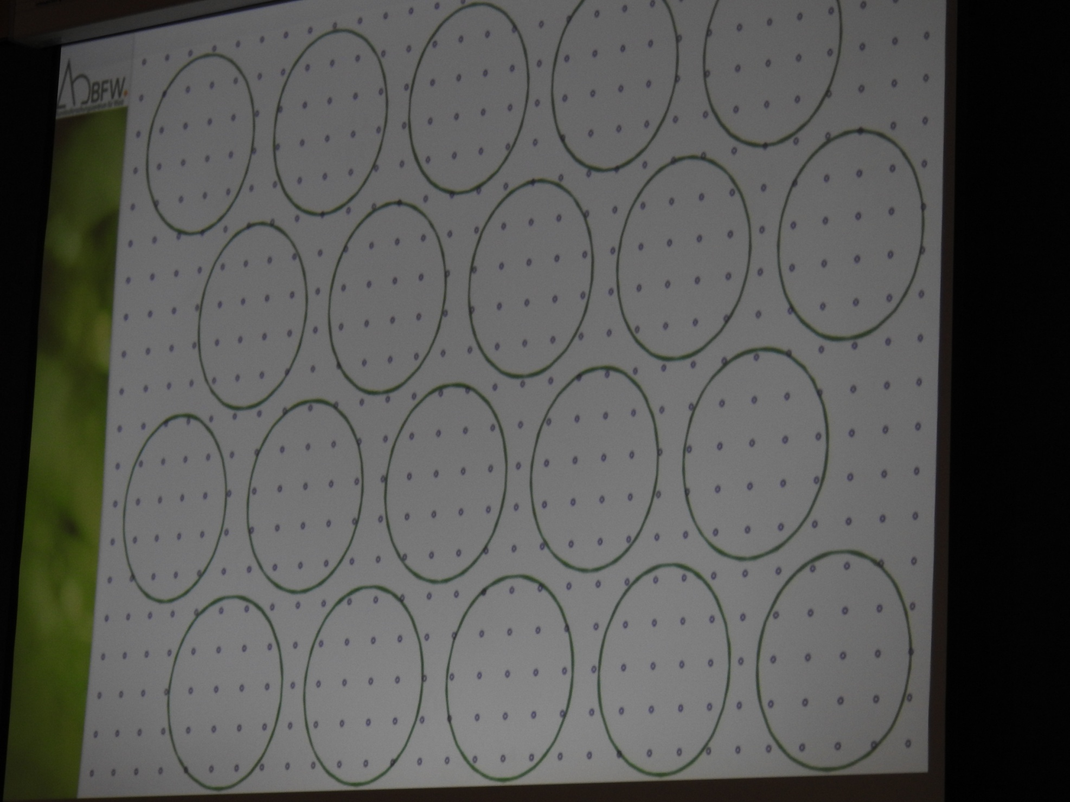
Gruppenweise mischen
Besser als Einzelmischung…

Slide 25
Mischwaldbegründung mit Weißtanne in kleinen kurzen Reihen

Slide 26
„ Nesterpflanzung“
Wenn, dann nur
Kleine Zäune
verwenden!
Keine „Wildfallen“!

Slide 27
Kostendiskussion
Wald & Holz
Pflanzenkosten
Aufforstungskosten
Schutzmaßnahmen? Zaun oder Einzelschutz?
Bodenbewuchs – muss ausgemäht werden? Wie oft?
Wie ist das natürliche Nahrungsangebot für Wild?
Kosten für Kontrollen (Zäune/Sturmschäden usw.)
Kosten für Zaunabbau usw.
Sonstige…

Slide 28
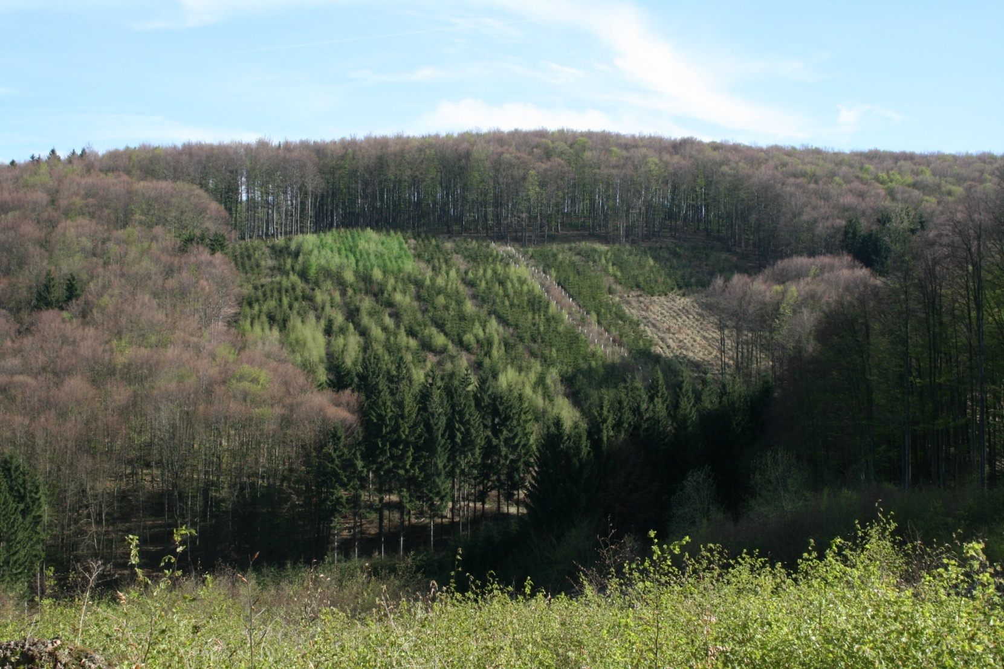
Naturverjüngung oder Aufforstung
Brombeere schützt
oft die
Naturverjüngung!

Slide 29
Was braucht der Wald am dringendsten
Wald & Holz
„Sofort - Längerfristig“
Waldbesitzer
Landwirtschaft
Jäger
Gesellschaft

Slide 30
Was braucht der Wald am dringendsten
Wald & Holz
Sofort : Waldbesitzer:
Waldkontrollen rechtzeitig
Mehr Wissen über Borkenkäferentwicklung
Rechtzeitiges Entfernen „erster Käferbäume“
Waldhygiene – „richtige“ Holzlagerung
Wipfel- und Abfallholz nicht in Waldnähe lagern
Rasche Holzabfuhr/rasches Hacken…

Slide 31
Was braucht der Wald am dringendsten
Wald & Holz
Sofort : Waldbesitzer:
Richtige Baumartenwahl – „langfristiges Denken“…
Kenntnisse über Niederschläge usw.
Professionelle Beratung
Berücksichtigung der Standortsverhältnisse
Naturverjüngung bevorzugen
Einzelschutz besser als große Einzäunungen

Slide 32
Was braucht der Wald am dringendsten
Wald & Holz
Sofort : Landwirtschaft
Den Wald ernst nehmen! – Nicht als 5.Rad am Wagen sehen…
„Landwirtschaftsdenken?/Land- und Forstwirtschaft?“
Potenzielle Nahrungsflächen bis März stehen lassen („Tag des Pfluges“…!?)
Waldwiesen nicht aufforsten
Prioritäten setzen – und -
„Sich die Zeit für den Wald nehmen“!

Slide 33
Was braucht der Wald am dringendsten
Wald & Holz
Sofort : Jäger
Waldbesitzer unterstützen – angepasste Wildstände
Kenntnisse über Baumarten, Naturverjüngung usw. – was sollte der Jäger können? (Ausbildung…?)
„Schwerpunktbejagung“ – Herbstabschüsse rechtzeitig!
„Richtig Jagen“ – mehr im Wald jagen…
Jagdmethoden häufig wechseln
Gute Kontakte zum Waldbesitzer
Biotopverbessernde Maßnahmen - siehe „Wildökolandaktion“ (NÖ Landesjagdverband)

Slide 34
Was braucht der Wald am dringendsten
Wald & Holz
Sofort: Gesellschaft
Verhalten in der Natur „überdenken“ – Ruhezonen
Freizeitaktivitäten – wann und wo
Keine „Jagdstörungen“ – Waldränder…
Führen von Hunden
Winteraktivitäten – schneearme Winter beachten
Klimawandel „ernst“ nehmen!

Slide 35
Was braucht der Wald am dringendsten
Wald & Holz
Gesellschaft – längerfristig:
Wald als regionale Wertschöpfung erkennen
Rücksichtnahme auf Bedürfnisse der Waldbesitzer
Holzverwendung auf allen Ebenen fördern
„Wir machen uns die Märkte selbst“!
„Welche Bildung braucht der Wald? – siehe Kindergärten, VS, (N)MS, (Holz)HAK, GYM, LFS, „Hofferne Waldbesitzer“, Motorsägenbesitzer…
Fördermaßnahmen überdenken…

Slide 36
Schön, dass sie da waren! Herzlichen Dank für die Teilnahme! Alles Gute für die Zukunft!

